Slide 1


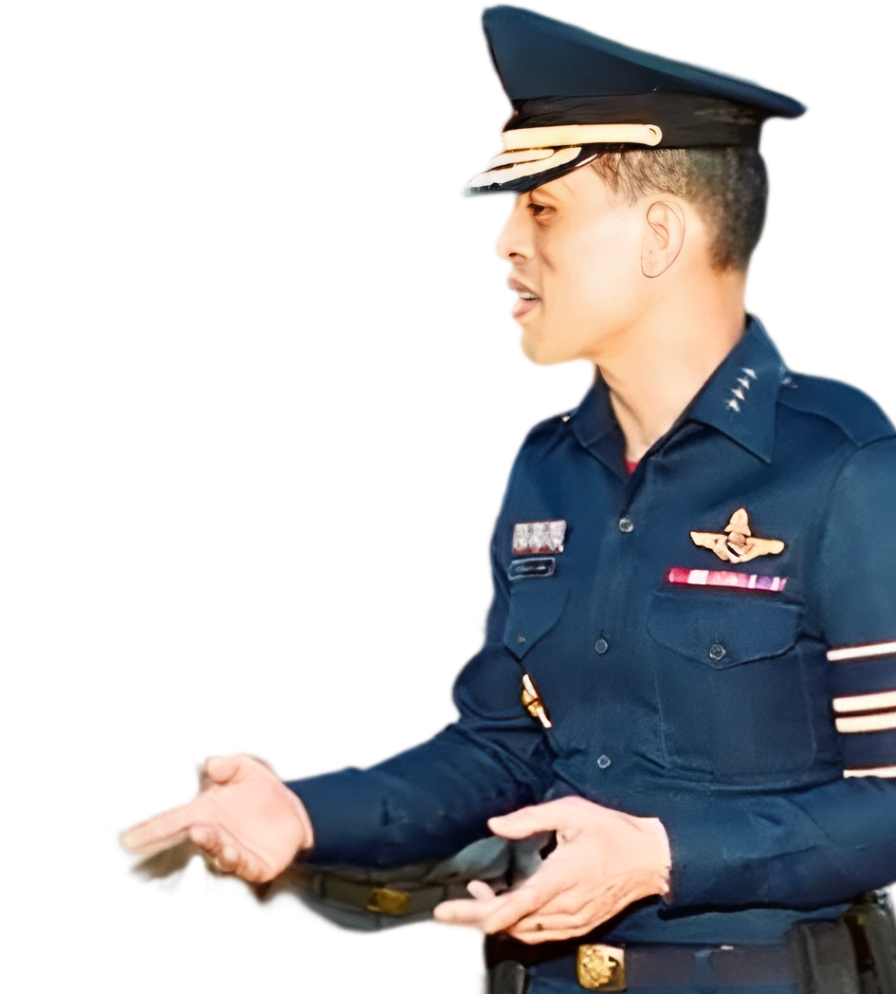




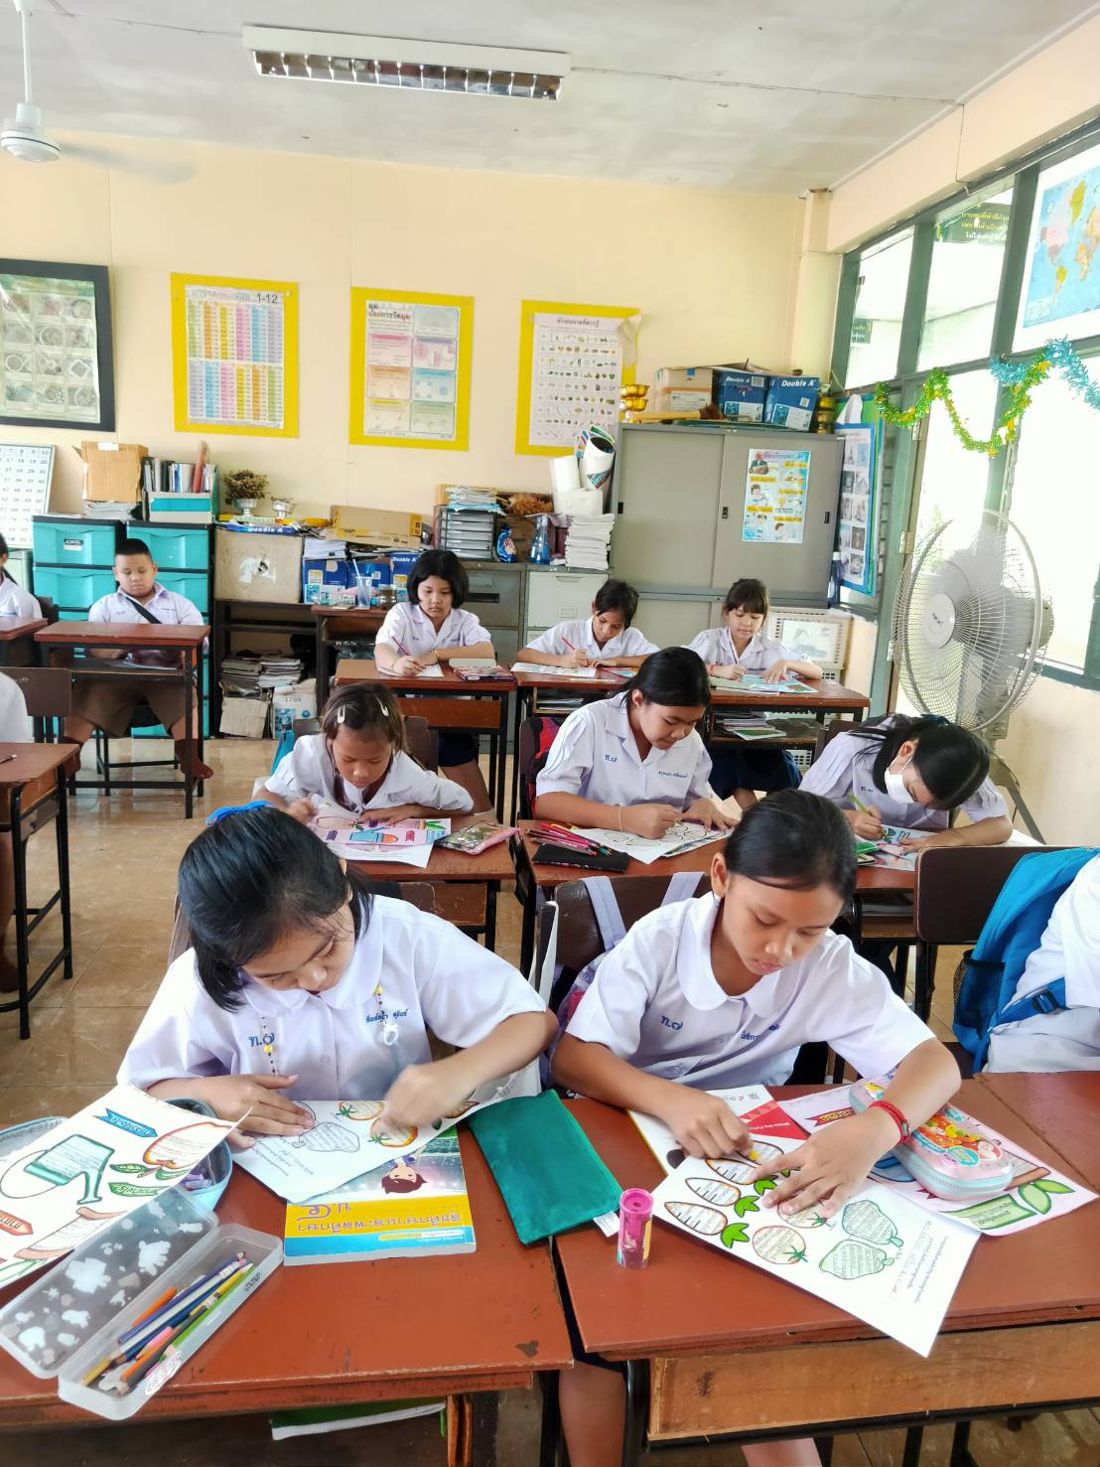
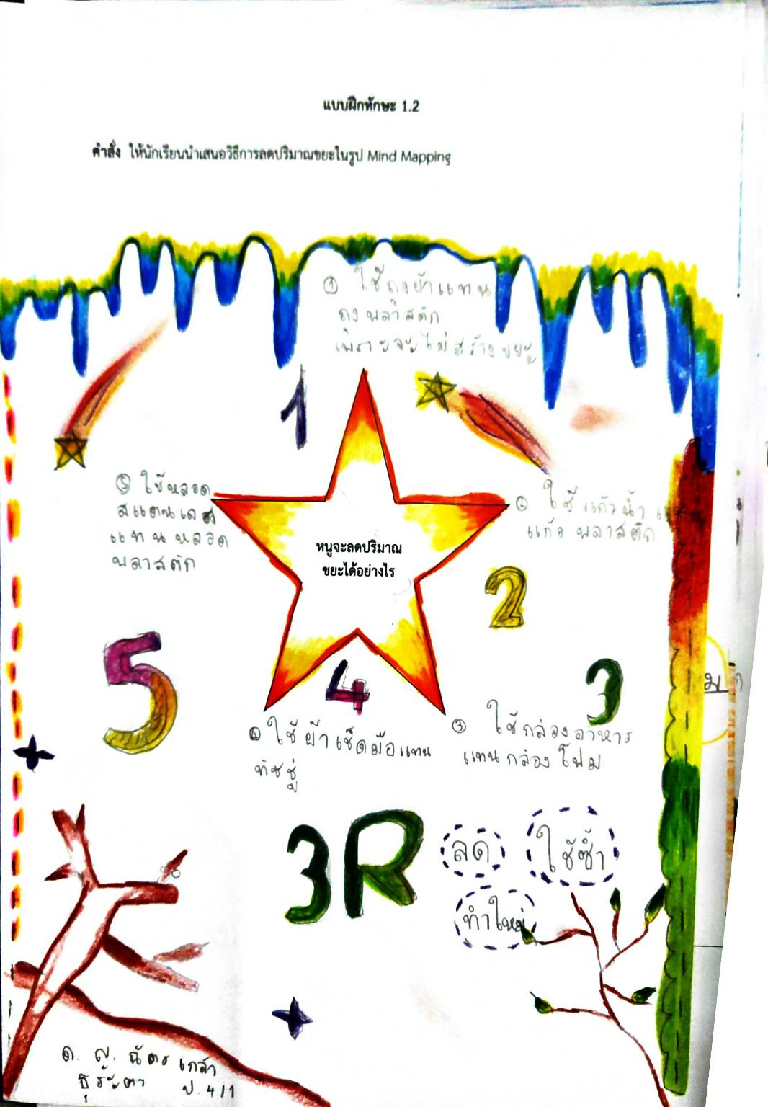
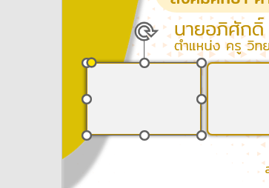
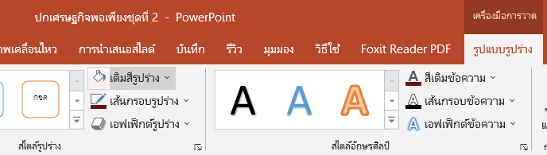
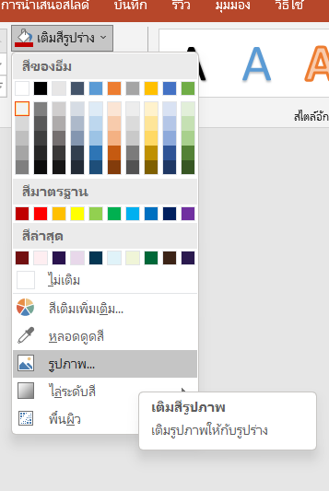
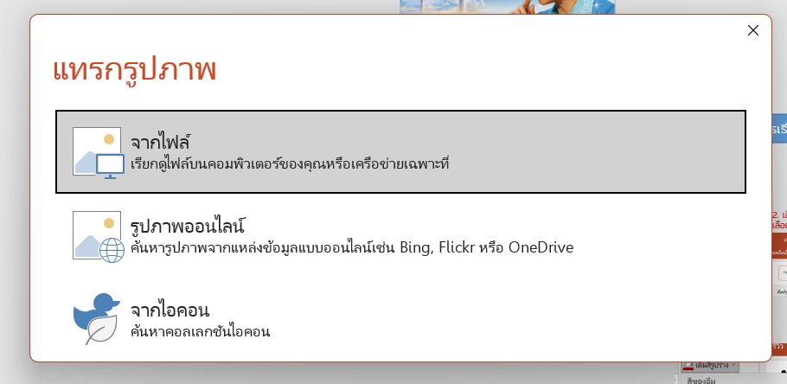
ช่วงชั้นที่ 2
TESSABAN 7
RODFAISONGKHOR
แผนการจัดการเรียนรู้บูรณาการ
การจัดการขยะในโรงเรียน
กลุ่มสาระการเรียนรู้คณิตศาสตร์
ชั้นประถมศึกษาปีที่ ๔
เปลี่ยนชื่อกลุ่มสาระการเรียนรู้ตำแหน่ง วิทยะฐานะ
นางอัจฉรา ดีชาลี
ตำแหน่ง ครู วิทยฐานะครูชำนาญการพิเศษ
แทรกรูปทำตามนี้
โรงเรียนเทศบาล ๗ รถไฟสงเคราะห์
สำนักการศึกษา เทศบาลนครอุดรธานี
คลิกซ้ายที่รูป
จนมีเครื่องหมายแบบนี้
2. เลือกแท็ปรูปแบบรูปร่าง เลือกถังสีรูปร่าง
3. เลือกรูปภาพ / จากไฟล์เลือกภาพในเครื่องเราแล้วกดแทรก

